Slide 1



模块一 团队概述
团队基本分析
团队的结构 团队的作用
任务一
学习内容
任务二
任务三

Slide 2
模块一 团队概述
知识目标
1
掌握团队的基本范畴
2
理解和掌握团队的作用
3
了解团队的结构内容，尤其是九种角色

Slide 3
模块一 团队概述
能力目标
1
能够熟练的讲出团队结构
能够简单的进行团队建设 案例分析
能够分析团队九种角色
2
3

Slide 4
引导案例：波音公司的设计新军
世界500强之一的波音飞机制造公司在飞机设计工作中采用了能够自我调节、相互 约束的工作团队模式。在此之前，波音公司的设计与生产顺序是: 首先，由设计人员提 出设计建议；然后，由生产人员提出 反馈和修改意见； 最后，由顾客服务人员提出反 馈和修改意见。这种“ 滚雪球”式的工作方式，导致了低效率和高成本。
波音公司将团队工作方式用于新型777双引擎飞机的设计与开发中，这种新的工作 方式使得许多员工参与到该飞机的设计与开发工作中来，这其中包括设计人员 、 生产 专家、维修人员 、顾客服务人员 、财务人员，甚至包括顾客。波音公司把每 ８ ~ 1０ 人组成一个小团队，由这些小团队从头到尾地负责飞机的设计以及生产的各个环节，在 这一过程中， 公司的客户代表提出上千种设计建议，维修人员也提出了近百种建议， 这使得波音777飞机的价格更便宜， 质量也更高。
实行团 队工作方式之前的波音777飞机的设计有一大不足: 有的客户愿意使用传统 的直翼飞机，不愿订购折叠式翼尾飞机。波音公司对此声明，尽最大的努力来满足所有 顾客的需求———提供固定和折叠机翼两用的飞机。为了实现这一承诺，波音公司 的 设计人员与生产人员密切合作，创造出了 一种新的生产方式，即 “ 工作团 队” 模式， 使生产人员能够利用同 一套工具制造直翼和折翼，比较容易地就解决了固定和折叠机 翼两用飞机的生产工艺问题，由此满足了不同客户的需求。

Slide 5

小组讨论：
波音公司的团队工作方式有哪些优势呢？

Slide 6
任务一
任务一 团队基本分析
团队范畴的产生
学习 要点
团队的概念
团队的特点

Slide 7
任务一 团队基本分析
一、团队范畴的产生
20世纪60年代至70年代中期，日本经济迅速崛起，成为 世界经济大国，日本企业国际竞争力跃居世界前列。日本经 济的迅速发展和“经济奇迹”，使以美国为首的西方国家对 日本企业展开了多方面的、深入的研究，以探求日本经济奇 的秘密。

Slide 8



任务一 团队基本分析
研究 发现
社会文化奉 行个人主义 和鼓励个人 奋斗。
“ 家庭” 式 的企业文化， 使员工对企 业有着强烈 的归属感， 因而不仅个 人工作时勤 奋认真，而 且还能够发 挥出集体智 慧和力量， 大家精诚合 作， 结成了 力量巨大的 团队，从而 产生了 １＋ １>２ 的效应
中国是讲求集体 主义价值观的国 家， 但实际上远 远未能达到精诚 合作的境界， 在 众多企业中都未 取得组织员工们 合作的效能， 这 就提醒我们， 除 深思宏观管理体 制的问题外， 还 必须考虑能否把 组织们、机构们、 群体们、员 工们 真正塑造为 “ 工 作团队”的问题
在企业内也
^{欧} 是由少数人
美 来主导，
由上级对下 级发布命令， 难以形成团 体协作力， 反倒可能时 常产生内耗
日 本
中 国

Slide 9
任务一 团队基本分析
二、团队的概念
“ 团队” 一词，英文名为 “ Team”， 直译的最常用词汇是 “ 小组”，但该词往往也称工作团队，即 “ Workteam” ，其 含义是通过其成员的共同努力能够产生积极协同作用的最低层次 的组织。在管理科学和管理实践中，人们有着基本一致的看法，
即 “ 团队” 一词的概念是一个组织在特定的可操作范围内，为实 现特定目标而建立的相互合作、一致努力的由若干成员组成的共 同体。作为一个共同体， 其成员们努力的结果，能够使该组织的 目标较好地达到，且可能使绩效水平远大于个体成员绩效的总和。

Slide 10
任务一 团队基本分析
不同学者对“团队”的理解、强调的观点不一，如：
美国学者罗宾斯更强调成员们协同合作后的巨大绩效。
章义伍更强调对每一个成员知识技能的合理利用。
贾硕林、 颜寒松更强调 “团队成员的行为之间相互依 存、相互影响”和 “追求集体的成功”。

Slide 11
任务一 团队基本分析
本书对“团队”的理解为
“ 团队”一词脱胎于工作群体，又高于工作群体。所 谓群体，是指为了实现某个特定目标，有两个或两个以 上相互作用、相互依赖的个体的组合。在优秀的工作群 体中，成员之间有着一种相互作用的机制，他们共享信
息，做出决策，帮助在其中的其他成员更好地承担责任、 完成任务。这其实已经蕴含着一些“ 团队”的精神。
但是， 在工作群体中的成员，不存在成员之间的积极 的协同机制，因而群体是不能够使群体的总体绩效水平 大于个人绩效之和的。

Slide 12
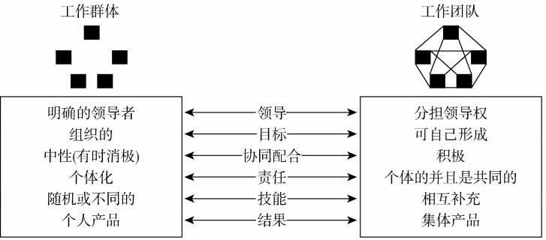
任务一 团队基本分析
图 1-1 工作群体与工作团队的对比
上述定义和图 1-1的比较有助于说明:团队为组织创造了一种潜力，能够使组 织在不增加投入的情况下提高产出水平。
需要注意的是，组建团队并不“ 包治百病”，仅仅把工作群体换个称呼，改 成工作团队，并不能保证在组织中一定会产生协同作用，提高组织绩效。

Slide 13


任务一 团队基本分析
三、团队的特点
“ 机构” 具有不确定性
1
2
职责明确
有利于取得效益
6
3
没有等级区别
信息沟通充分
5
4
成员都具有决策权

Slide 14
模块一 团队概述
任务二 团队的结构
团队的构成要素
学习 要点
团队中的成员

Slide 15
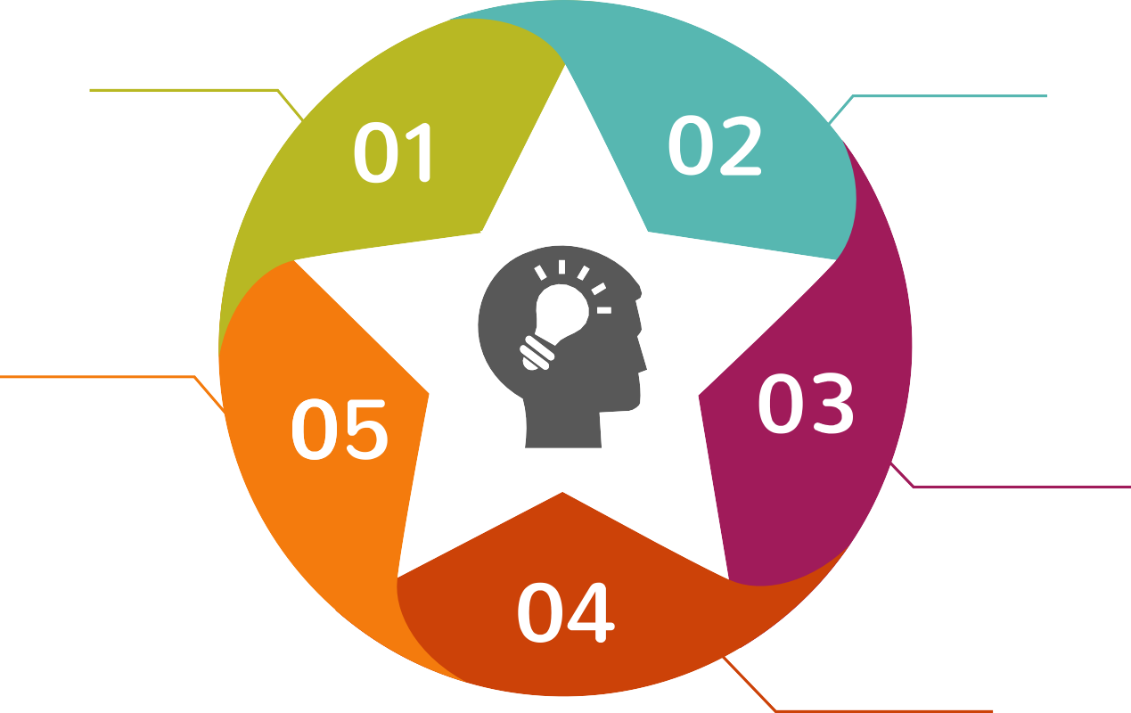
任务二 团队的结构
第二章 广告传播
一、团队的构成要素
目标 (Purpose)
人员 ( People)
计划 ( Plan)
团队定位
( Place)
职权
( Power)

Slide 16









任务二 团队的结构
二、团队中的成员
革新者
开发者
生产者
维护者
联络者
1
3
5
7
9
2
4
6
8
倡导者
组织者
核查者
建议者

Slide 17
任务二 团队的结构
团队建设实例
克林顿的两次内阁会议
团队训练已经引起多方面的关注。克林顿就任美国总统后的第一件事，就 是对他的主要行政人员进行团队建设的训练。
在克林顿政府的第 一次内阁会议上，克林顿请来两位专家。这两位专家要 求内阁成员们带上自己的简历， 分别谈一谈自己生活中的经历 。在又一次的内 阁会议上， 两位专家又让大家谈一谈在简历中没有提到的个人重大事件。轮到 克林顿讲述的时候，这位新总统告诉大家，自己在童年时是个“ 小胖子”， 别 的孩子都嘲笑他，这自然大大拉近了总统作为“ 长官”这一团队首要成员与 其 他团队成员的心理距离 。
克林顿进行团队建设训练的目的，是让团队成员们理解自己应如何运用自 己的个性为群体做出贡献，即如何从仅仅是在一起的“ 一群”人变成真正合作 共事的工作群体。

Slide 18
模块一 团队概述
任务三 团队的作用
团队的基本作用
学习
要点
中国对团队建设与 团队管理的需要

Slide 19









任务三 团队的作用
一、团队的基本作用
01
充分利用资源
增强组织效能
提高组织决策效能 提升内在工作动力 增强凝聚力
充分体现人本管理
① 完善组织结构
② 强化组织氛围
③ 增强组织灵活性
02
03
① 增加自主决策权
② 褒奖动力和约束惰性
04
05
06
07
多方面促进组织效益提高

Slide 20
任务三 团队的作用
二、 中国对团队建设与团队管理的需要
01
生搬硬套他国模式
02
忽视团队成员的素质基础
（一） 中国企业存 在的问题
03 责任不明确，授权不到位
04 不重视良好的激励机制建设
05
轻视团队精神的建设

Slide 21
任务三 团队的作用
二、 中国对团队建设与团队管理的需要
01
恰当地运用团队力量
（二） 推动团队建 设与团队管 理的要略
02
更新工作观念
03 调整人力资源管理实践
04 正确区分团队建设和管理中的暂时性 问题和根本性问题

Slide 22
任务三 团队的作用
团队建设实例
惠普公司的尝试
在计算机行业，新产品开发的周期越来越短，要在这个行业中立足，计算机公司必 须不断地进行新产品的开发，并加快开发的速度。惠普公司已经做了这方面的尝试。
惠普公司近来取得的一项重大成果是Kittyhawk个人存储模块的成功开发。这个模块 重量为283克，体积大约有火柴盒那么大，但这张磁盘的容量非常大，可以存储20本长 篇小说。惠普公司仅用 了10个月的时间就成功地把Kittyhawk搬上了市场,而如果用传统 方式,其开发周期会长达两年之久。惠普实现快速开发的秘密是什么呢? 答案是: 团队!
惠普公司的一批工程师与市场营销人员组成了紧密协作的团 队，他们把自己关进一 处居所，该居所远离惠普的软盘部。团队成员们认识到，如果自己单独做，在规定完成 任务的时间内很难有所突破。为此，他们与别的公司建立了特殊的合作关系。Kittygawk 的电路是美国电话电报公司的微电子小组设计的,文件的读和写磁头是里德莱特设计的,而 产品制造程序是由日本西铁城手表公司帮助设计的。运用一个团队来协调整个项目，就 避免了传统管理方式中“ 红头文件”给大公司的开发工作带来的障碍，使其能够进行多 种投入并做出快速决策。

Slide 23

模块一 团队概述
思考讨论题
1、为什么波音公司采用工作团队来设计波音 ７７７ 的新 机型?
2、团队中有哪些角色? 将５ ~ １５名同学组成一个团队， 让同学各自寻找自己的角色。
3、团队的特点是什么? 它比非团队的组织优越之处是什么?

Slide 24














团队游戏训练

Slide 25
团队游戏训练
（一）冬天里的一把火
程序:
1、把学员分成一些二人小组。
2、请每一组就以下一个或几个问题进行交谈，交谈问题的数量视时 间而定。
( １) 在他们的生活中发生的异乎寻常的三件事。
( ２) 他们拥有的特殊才能或爱好。
( ３) 他们承担过的最重要的两项工作。
( ４) 在这个世界上，他们最崇敬 ( 或最鄙视) 的人。
( ５) 能够最准确地描述他们的个性与感受的一种色彩与一种动物。
3、请学员想象一下，他们最好的朋友会采取什么方式来做自我介绍， 然后用这种方式来介绍自己的好恶、喜爱的消遣方式、个人的抱负等。

Slide 26
团队游戏训练
4、请学员按照下列要求进行自我介绍: 告诉我们你的全名和任意一个绰号或 简称，你是用谁的名字来命名的， 你是否喜欢自己的名字? 还有，告诉我们， 如果有机会的话你会选择另外哪个名字，为什么会这样选择?
5、拿一个软球，请学员围成一圈。
6、把球扔给一个人，请他讲一些关于自己 的不同寻常的事，然后再把球扔 给另 一个人。
7、重复这一过程。
8、提醒学员注意，只有在第二次接到球后，才能说出自己的名字 目的:
破冰训练，加强沟通。 讨论:
1、你的名字有什么特殊含义吗? 你是否认真考虑过它的含义?
2、对你来说， 名字意味着什么?

Slide 27
团队游戏训练
（二） 数字传递
程序:
1、将学员分成若干组，每组学员 5~ ８名，并选派每组一名组员出来担任监 督员。
2、所有参赛的组员纵列排好，队列的最后一人到培训师处，培训师向全体参 赛学员和监督员宣布游戏规则。
3、游戏规则:
( １) 各队代表到主席台来， 培训师: “ 我将给你们看一个数字，你们必须把 这个数字通过肢体语言让你全部的队员都知道，并且让小组的第一个队员将 这个数字写到讲台前的白纸上 ( 写上组名)，看哪个队伍速度最快、 最准确! ” ( ２) 全过程不允许说话，后面一个队员只能够通过肢体语言向前一个队员进 行表达，通过这样的传递方式层层传递， 直到第一个队员将这个数字写在白 纸上。

Slide 28

团队游戏训练
( ３) 比赛进行三局 ( 数字分别是０、900 、0.01) ,每局休息１分 15 秒, 第 一局胜利积５分, 第二局胜利积８ 分, 第三局胜利积10分。
小组讨论:
1、Ｐ ( 计划) Ｄ ( 实施) Ｃ ( 检查) Ａ ( 改善行动) 循环， 在这个游戏中如何 得到体现?
2、四个循环中，哪个步骤更为重要？

